Slide 1
109.03.24 復興高中
美 學 與 靈 性 修 養
美在當下 與內在相遇
彭川耘

Slide 2
一樣都是活著
為何需要生命教育？
生存
高以翔、劉真的驟逝
生活
愛與當下
三生有幸
新冠肺炎的口罩到民生用品搶購
我不急，你先用
生命
醫護用心前線、全民自主管理
比出遊更重要的事

Slide 3
生命教育內涵
生存
生命的保存期限
生活
三生有幸
價值思辨與生活美學
生命
人生意義與靈性滋養

Slide 4
生命教育內涵
生存
生活
三生有幸
生活美學
生命
靈性滋養

Slide 5
幸 福
什麼是美？
靈性在哪？
體 驗
覺知
Notes:
難就難在體驗式課程

Slide 6
美 嗎？
Notes:
美嗎？ 1.列出認為美的原因 2.如果沒設計好，就不美嗎？(生活化)

Slide 7
這 張 呢？

Slide 8
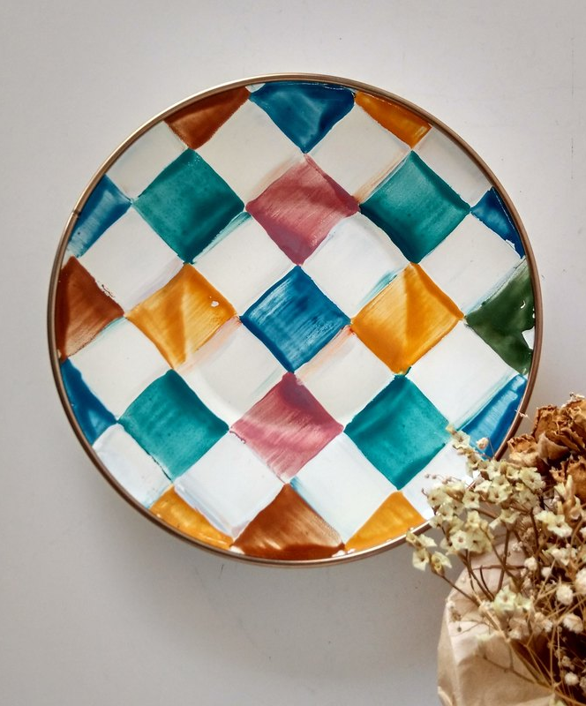
主 觀 面 向
美 嗎？
客 觀 面 向

Slide 9
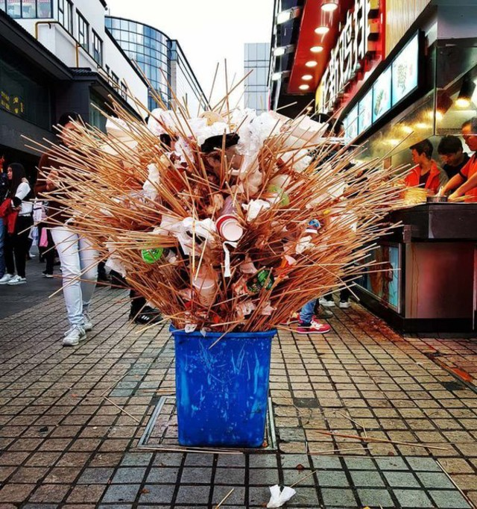
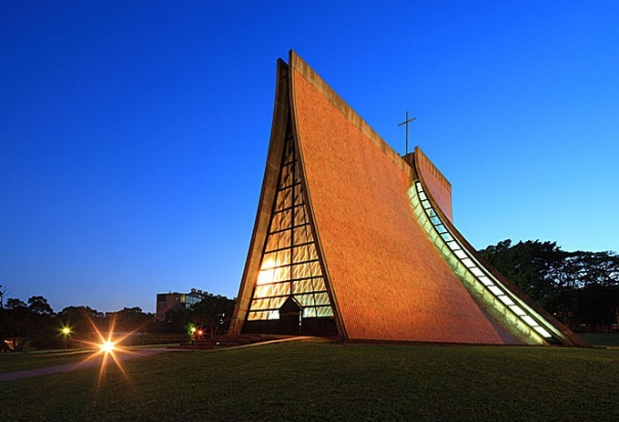
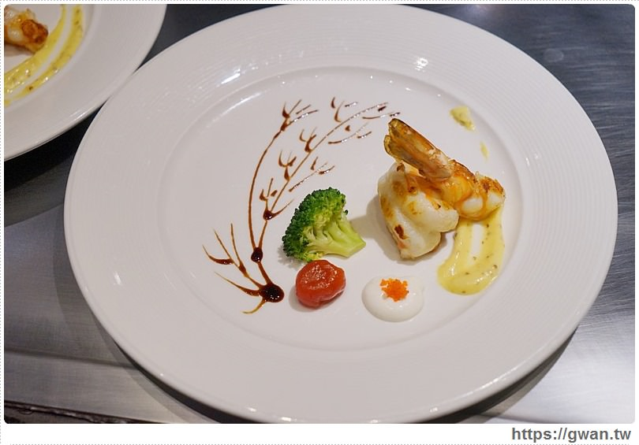
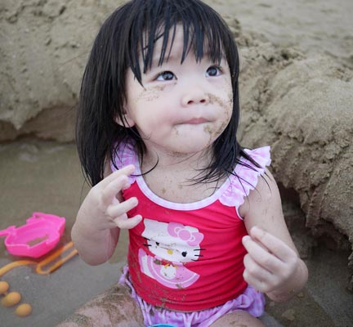
美感態度
主 觀 面 向
美 嗎？
美感經驗
生活經驗中對美的體會
美感對象
客 觀 面 向
Notes:
在教室中尋找一件 主觀上你覺得美的事物，分享給大家

Slide 10
何夜無月？何處無竹柏？
但少閒人如吾兩人者耳。
宋‧蘇軾‧《記承天寺夜遊》
1
2
3
4
Notes:
播放聲音：1.聽到什麼？喜惡？ 2.聽到什麼，不去追、不去喜惡，只是接受 3.聽到什麼，不去追什麼，專注放鬆聽回當下

Slide 11
是聲音 讓你 喜歡/討厭？
還是你的主觀意識？
但哪一個，你比較能掌握/決定？
正向經驗
正向環境
正向特質

Slide 12
懂得欣賞，也懂得創作
與內在連結
每一刻的感受力
欣賞外境，卻不受境所困
覺知
百分百的生命力
提升 品味
生活

Slide 13
你的人生是件藝術品，組成的成分/材質為……？
顏色以什麼為主要基底、色調？
這件藝術品的名字為_____________________________
這件作品要表達給觀者的含意是……？
Notes:
視時間操作。課堂分享或課後作業。

Slide 14
生命中，
我們常不捨得停下來
卻又特別喜愛假日、紀念日
然後用更多的行程塞滿那一天
覺知

Slide 15
上一次，你讓自己靜下來，是什麼時候？
你是個能一個人吃飯、旅行的人嗎？
你能與自己平靜相處，擁抱自己的光明與黑暗嗎？

Slide 16
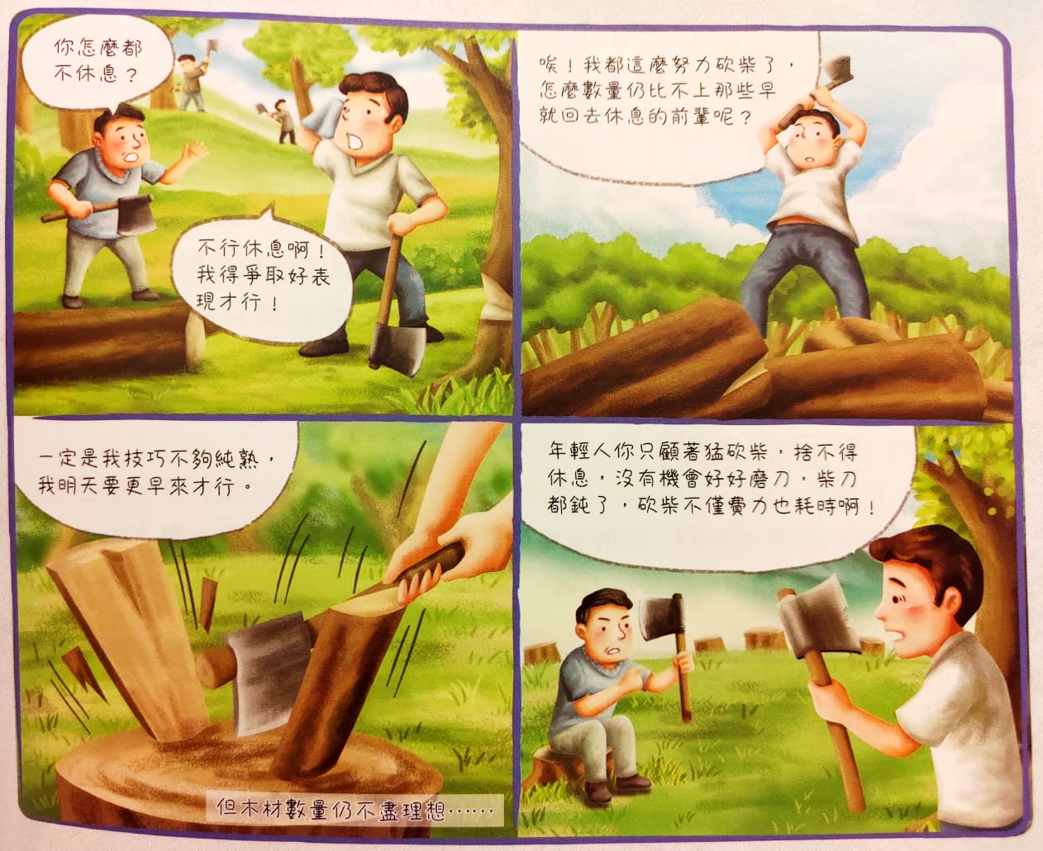
磨刀不費砍柴功
停頓，
是人生必要的練習。

Slide 17
讓我們練習看看
沉澱 過往
與 自己相遇
與天地自然相融

Slide 18
曾經摔破碗嗎？
破碎的碗，還能用嗎？
缺角的碗，怎麼再利用？
日本有個獨特工藝技術，讓破碎的碗也能發揮價值，猜猜看是怎麼做的？

Slide 19
日本「金繕」工藝
運用珍貴的黃金修補，讓破碎的碗、杯成為 獨一無二的藝術品。
現在的自己，經歷過獨特的生命故事， 也許有開心，有難過，但不用隱藏或假裝沒裂痕。 反而，可以將這些故事，作為成長的養分。

Slide 20
傷心往事
挑一張色紙
寫下一段曾讓你難受的故事
再看一次故事
揉成紙團
擱置在桌角

Slide 21
輕輕閉上眼睛，腰椎挺直，收下巴。
雙膝間距一拳頭，膝蓋自然垂直，雙掌放鬆交疊置放腿上。
全身放鬆，腦袋放空，暫時什麼都不想，
周遭任何人、聲音都與你無關。專注呼吸，感覺此刻放鬆。
三次深呼吸，用鼻子慢慢深深的吸，盡量吸進腹部。
用嘴巴慢慢長長的吐，想像將心中煩惱一起吐掉。
感受氣流經過人中、鼻腔，試著讓吸氣、吐氣速度再慢一點。
感覺吸氣進入胸腔，緩緩進入腹部，將雙手放在肚子上，
感覺微微隆起，再緩緩吐氣。
讓我們再試一次，這次更慢一點，體會呼吸的變化，
停駐一口氣在腹腔，然後再緩緩吐出，
吐時想像將心中煩惱一起吐掉。感受這樣的呼吸，陸續放鬆。

Slide 22
傷心往事
06
張開眼睛，不說話
07
攤開紙團，撫平皺褶
08
描繪每一條線、轉折 (沒寫字那面)
09
塗膠水，貼在紙卡上 (寫字那面)
10
自由創作

Slide 23
生命中的不圓滿，
是人生真實的狀態。
許多動人的文章或音樂作品，
也是在挫折的心境中創作出來的。
將難過化為力量，繼續愛。
Notes:
播放音樂：我們不是永遠都那麼勇敢

Slide 24
自由書寫
直覺、5分鐘不停
我是個 ____________的人
貼近真實的自己

Slide 25
感謝自己
在人生的這趟旅程
如此努力、不放棄地長大了
生命從未停下挑戰
但至少
我會學習去愛

Slide 26
停頓是一種隱形力量，有助於彼此覺知，也助於更深刻的體驗。
在我停頓的當下，那一刻全場都安靜了，彷彿整個世界也停止了。
《薩提爾的對話練習》
靈性 是與自己生命的對話
每一刻 你都可以立即與內在連結
只要你願意 愛就源源不絕
生命

Slide 27
幸 福
生命教育內涵
生存
生命的保存期限
生活
三生有幸
價值思辨與生活美學
生命
人生意義與靈性滋養
覺知

Slide 28
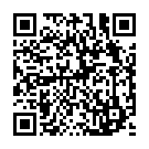
Facebook：中華點亮
粉絲專頁按讚後，
即可加入 教材交流平台
每週三、四固定上片

